Slide 1

“DISEÑO DE UN SISTEMA DE GESTIÓN EN CONTROL Y SEGURIDAD INDUSTRIAL EN UNA EMPRESA DEDICADA A LA ELABORACIÓN DE PRODUCTOS Y ADITIVOS PARA LA ALIMENTACIÓN HUMANA Y ANIMAL EN LA CIUDAD DE GUAYAQUIL”
Ninoschtka Denisse Freire Morán
María Soledad Novillo Bustos
Director: Ing. Cristian Arias Ulloa
TESINA DE GRADO
Previo a la Obtención del Título de:
INGENIERA EN AUDITORÍA Y CONTROL DE GESTIÓN
ESPECIALIZACIÓN MEDIO AMBIENTE

Slide 3
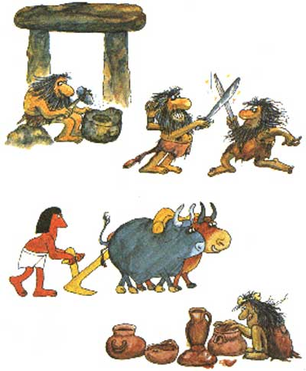
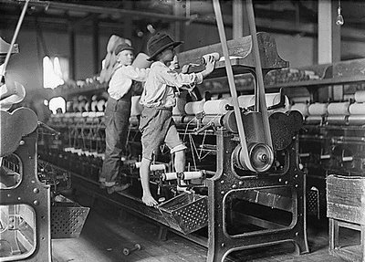
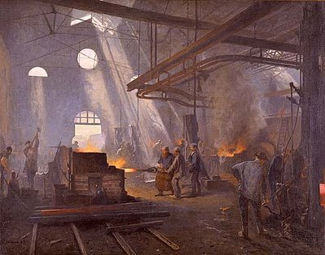

Evolución de la Seguridad Industrial
Prehistoria
Siglo
XVIII
1833
Siglo XX
Existe el instinto de
conservación
Condiciones de
trabajo inadecuadas
Primeras inspecciones
gubernamentales
Se crea la OIT
Todos tienen temor
de lesionarse
Se crean empresas que
asesoran industrias
Incremento de los
accidentes y enfermedades
Organismo guardián de
la Seguridad Industrial

Slide 4
Porqué es importante la seguridad industrial?
Reduce el número de accidentes e incidentes
Reduce tiempos improductivos
Demuestra el compromiso con la seguridad laboral
Demuestra el cumplimiento de la legislación vigente
Posibilidad de adquirir nuevos clientes y negocios

Slide 5
Ciclo de mejora continua
Planear
Hacer
Verificar
Actuar

Slide 6
Estadísticas de Riesgos del Trabajo
Según los registros de accidentes de trabajo, un 73% de los accidentados son hombres, mientras que el 23% restante son mujeres.

Slide 7
Estadísticas de Riesgos del Trabajo

Slide 8
Estadísticas de Riesgos del Trabajo

Slide 9
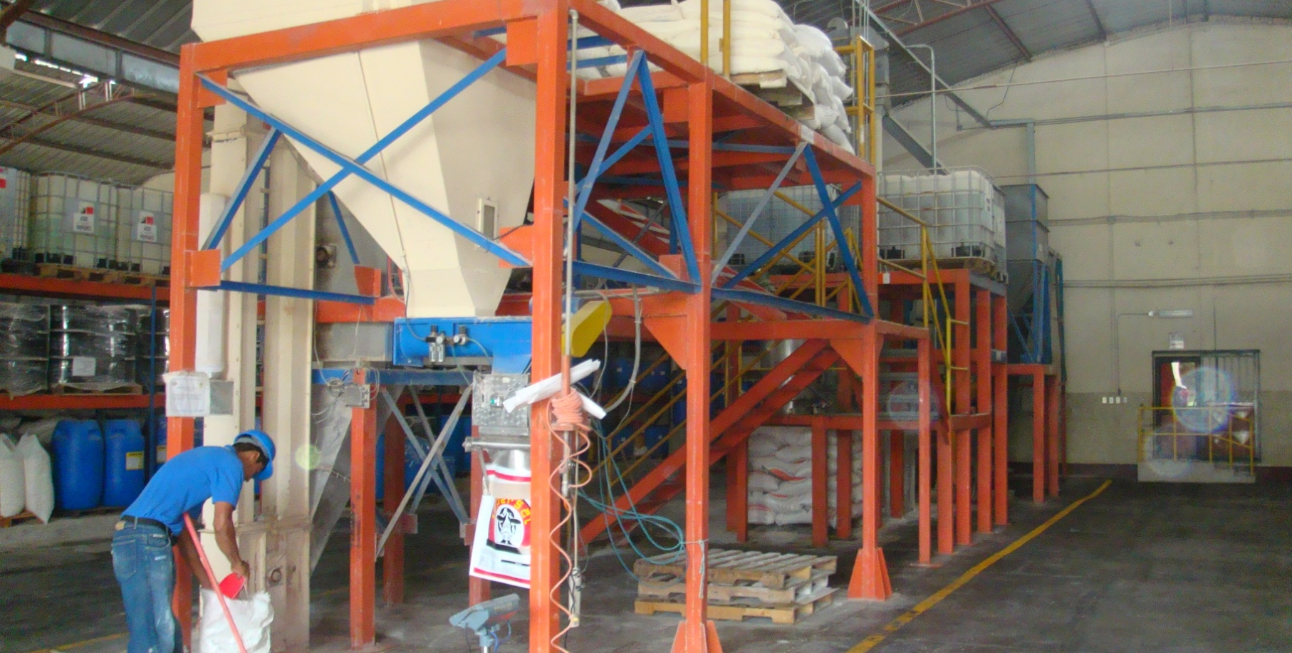
Diagnóstico de la Empresa
NUTRECO S.A.

Slide 10
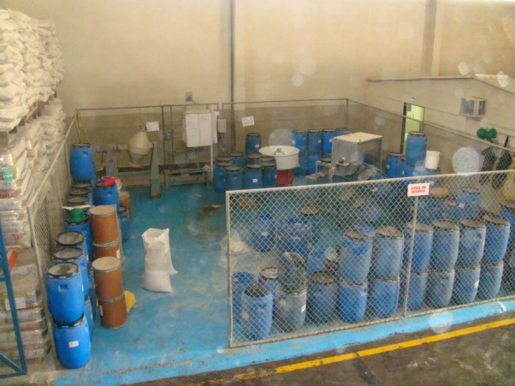
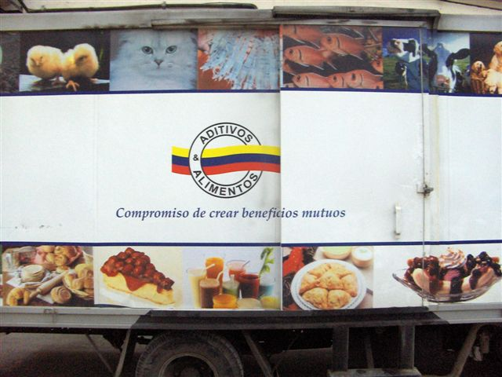
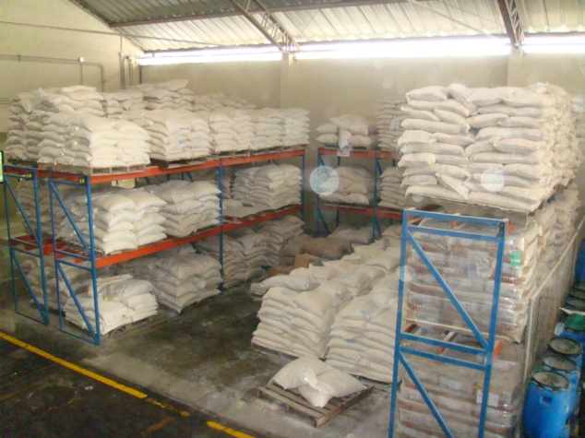
Información General de la Empresa
NUTRECO S.A. es una empresa ecuatoriana dedicada a la fabricación de productos y aditivos para alimentación animal de todas las especies de crías y mascotas, con atención al mercado local y latinoamericano. Además, comercializa productos y aditivos para la industria de alimentos humanos.

Slide 11
Marco Legal Aplicable
Código de Trabajo
Decreto Ejecutivo 2393
OHSAS 18001:2007
ISO 14001:2004
Normas INEN

Slide 12
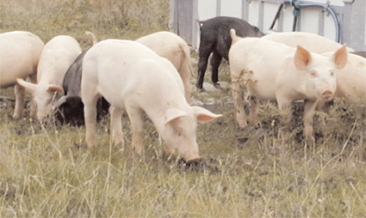
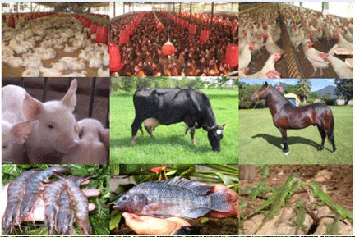
NUTRECO S.A.
Visión:
“Realizar incrementos consolidados de participación en la comercialización de productos de desarrollo técnico para alimentación de humanos y animales en los mercados ecuatorianos e internacionales, basados en productos de calidad tecnológica.”
Misión:
Junto a los clientes, crear beneficios mutuos, desarrollando relaciones y negocios en el largo plazo, mediante la provisión de productos con valor agregado, de excelente calidad y una gama de servicios técnicos y logísticos.
Ref. imágenes: www.ediporcguía.com

Slide 13
Otros datos de NUTRECO S.A.
Clientes
Productos
Empleados
Productores de alimentos concentrados/balanceados, harinas, industria humana
Núcleos nutricionales, bases, Premezclas, conservantes y aditivos
La empresa cuenta con un total de 35 empleados, todos ellos afiliados al IESS

Slide 14
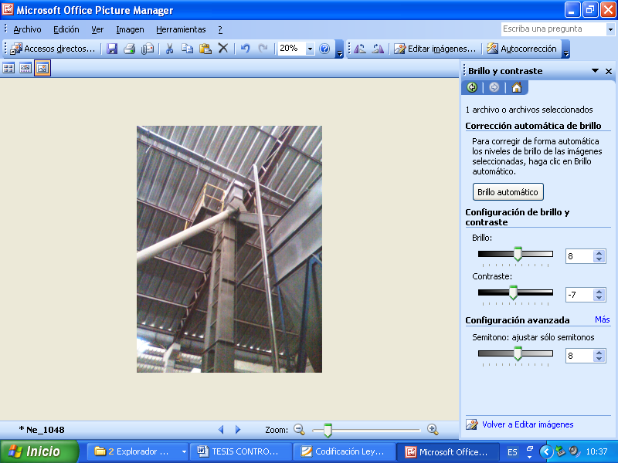
Descripción de los problemas encontrados
Lugar: Área de Producción
Proceso: Trituración de pasta de soya en molino
Incumplimiento del Art. 29 del Decreto Ejecutivo 2393

Slide 15
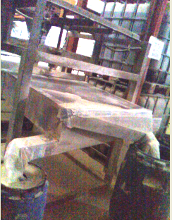
Lugar: Área de producción
Incumplimiento del Art. 63 Del Decreto Ejecutivo 2393. Incumplimiento de la Norma INEN 2266 Almacenamiento y manipulación de productos químicos
Incumplimiento del Art. 53 apartado 4 del Decreto Ejecutivo 2393

Slide 16
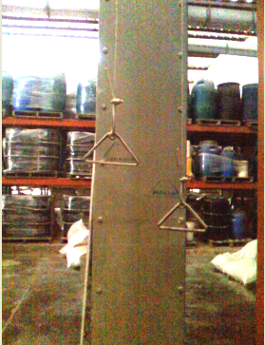
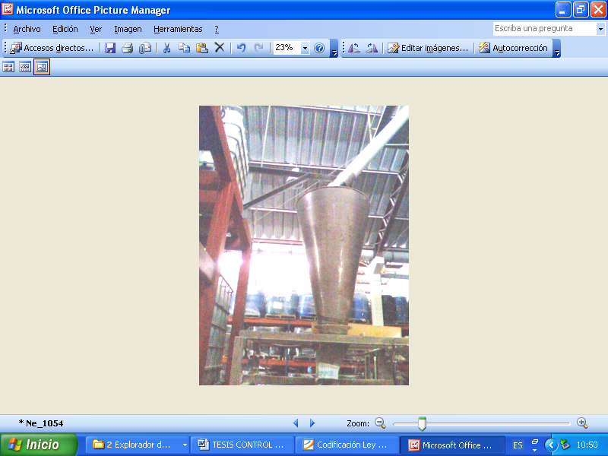
Lugar: Área de producción
Incumplimiento del Art. 55 Del Decreto Ejecutivo 2393.
Incumplimiento del Art. 164 y Art. 172 Del Decreto Ejecutivo 2393.

Slide 17
Lugar: Área de producción
Mezclas micro
Incumplimiento del Art. 104 Del Decreto Ejecutivo 2393.
Incumplimiento de los artículos 74 y 91 Del Decreto Ejecutivo 2393.

Slide 18
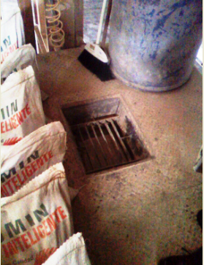
Lugar: Área de producción
Mezclas macro
Incumplimiento del art. 76 Del Decreto Ejecutivo 2393.
Incumplimiento del art. 32 Del Decreto Ejecutivo 2393.

Slide 19
Implementación de las 5´s
5´s | Limpieza inicial | Optimización | Formalización | Perpetuidad
 | 1 | 2 | 3 | 4
CLASIFICAR | Separar lo que es útil de lo inútil | Clasificar las cosas útiles | Revisar y establecer las normas de orden | ESTABILIZAR
ORDEN | Eliminar lo que ya no sirve | Definir la manera de dar un orden | Colocar la vista de normas definidas | MANTENER
LIMPIEZA | Limpiar las instalaciones | Localizar los lugares difíciles de limpiar y buscar una solución | Buscar causas de suciedad y buscar un método para reducirlas | MEJORAR
ESTANDARIZAR | Eliminar lo que no es higiénico | Determinar las zonas sucias | Implementar las gamas de limpieza | EVALUAR (Auditoría 5´s)
DISCIPLINA | Capacitar al personal de planta a aplicar las 5´s en los equipos y áreas de trabajo y a su vez respetar los procedimientos

Slide 20
Procesos básicos
Recepción de materia prima
Transporte de materia prima al área de mezclado
Cortar sacos
Programar pesos de sacos
Abrir compuertas
Descargar sacos de materias primas
Mezclado
Descarga de material mezclado
Ensacado

Slide 21
El Riesgo
Combinación de la probabilidad de que ocurra un suceso o exposición peligrosa y la severidad del daño a la salud.
Falta de información
Errores
Averías, defectos
Dónde
está
el riesgo?
Costumbres
Incidentes

Slide 22
Diagnóstico de mantenimiento
Mantenimiento
(100%)
Planificado
(60%)
Preventivo
(40%)
Reparaciones
(20%)
No planificado
(40%)
Reparaciones menores
(30%)
Descompuesto
(10%)

